Slide 1
Diseño Bidimensional
PhD. Margarita Pomboza Floril
Radiación

Slide 2
Radiación
La radiación puede se descrita como un caso especial de la repetición. Los módulos repetidos o las divisiones estructurales que giran alrededor de un centro común producen un efecto de radiación.

Slide 3
Ejemplos de radiación en la naturaleza
Generación de ondas concéntricas

Slide 4
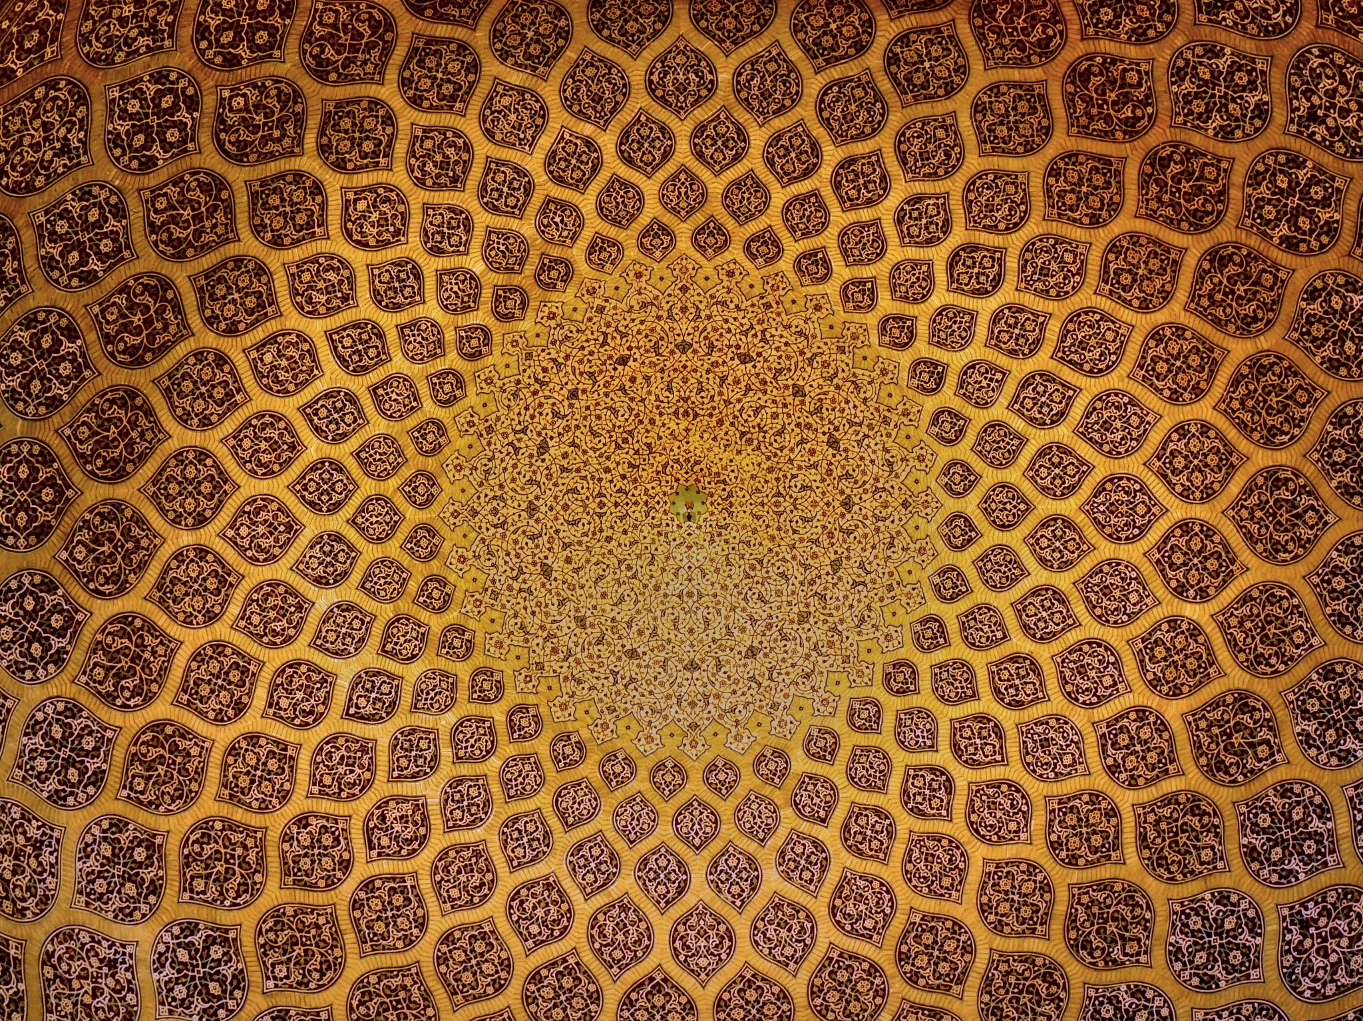
Características
Es generalmente multisimétrico.
Posee un vigoroso punto focal, por logeneral situado en el centro del diseño.
Puede generar energía óptica y movimiento desde o hacia el centro.

Slide 5
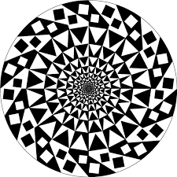
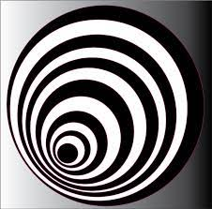
La estructura de la radiación
Se compone factores importantes, cuyo juego recíproco establece sus variaciones y su complejidad:
Centro de radiación:Este marca el punto focal en cuyo alrededor se sitúa el módulo. Debe destacarse que el centro físico del objeto no simpre es el centro del diseño.

Slide 6
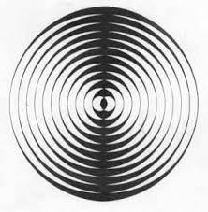
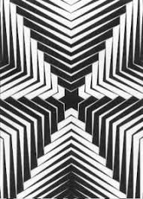
Estructura centrífuga
Las líneas estucturales se irradian regularmente desde el centro o sus cercanías hacias todas las direcciones.

Slide 7
Dentro de la estructura centrífuga
Básica: Esta se compone de líneas estructurales rectas, que se irradian desde el centro del esquema. Todos los ángulos formados en el centro por las líneas estructurales deben ser iguales.
Curvatura o quebrantamiento de líneas estructurales: Las líneas estructurales pueden ser curvas o quebradas como lo desee.

Slide 8
Dentro de la estructura centrífuga se encuentra
Centro de posición excéntrica: El centro de radiación es a menudo también el centro físico del diseño, pero puede ser colocado en posición excéntrica, hasta el borde o aún má allá.

Slide 9
Dentro de la estructura centrífuga se encuentra
Apertura del centro de radiación: El centro de radiación puede ser abierto para formar un agujero redondo, ovalado, triangular, cuadrado o poligonal

Slide 10
Centros múltiples dividiendo y deslizando el centro de radiación
Un centro de radiación puede ser dividido en dos haciendo que una mitad irradie desde una posición excéntrica y la otra mitad desde otra posición excéntrica, manteniendo a ambos centros en una línea recta que pasa a través del centro físico del diseño. Pueden ser creados más centros de una manera similar.

Slide 11
Centros múltiples o centro múltiples ocultos, combinando sectores de estructuras de radiación excéntrica.
Dos o más secciones de estructuras de radiación excéntrica pueden ser organizadas y combinadas para formar una nueva estructura de radiación. El resultado es una radiación de múltiples centros, sean estos visibles u ocultos.

Slide 12
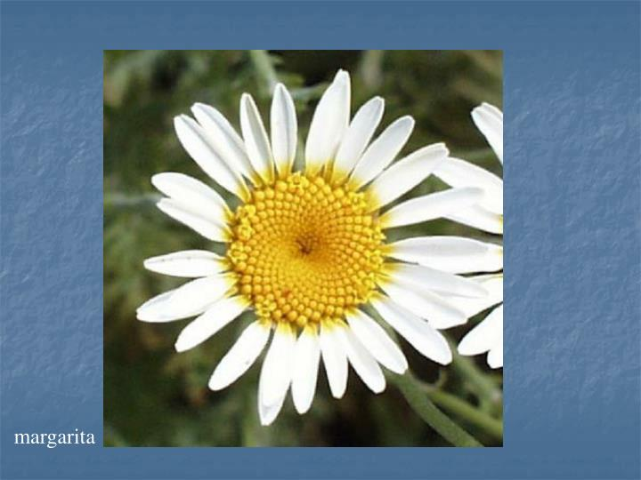
Ejemplos de estructuras por radiación

Slide 13
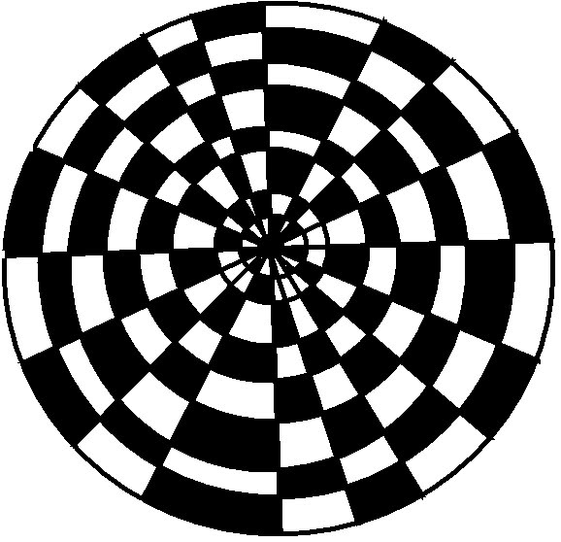

Slide 14
Las estructuras concéntricas
En lugar de irradiar desde el centro, las líneas rodean el centro de la estructura

Slide 15
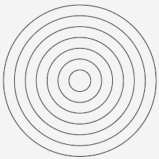
Estructura concéntrica
Estructura concéntrica básica: Se compone de capas de círculos espaciados igualmente, que encierran al centro del diseño, el cual es también el centro de todos los círculos.

Slide 16
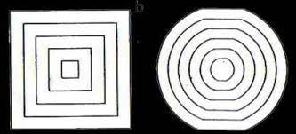
Enderezamiento, curvatura o quebrantamiento de las líneas
Las líneas estructurales de a) pueden ser enderezadas, curvadas o quebradas en fora regular y como se deseen, siempre que sean ordenadas en capas concéntricas.

Slide 17
Traslado de los centros
En lugar de poseer un centro común, los círculos pueden trasladar sus centros a lo largo de una línea, la que puede ser recta, curva, quebrada, o formar alguna figura geométrica, habitualmene derivan movimientos de remolino.

Slide 18
La espiral
Forma una espiral mediante el toque de un punto de sus lados.

Slide 19
Centros múltiples
Escogiendo una sección o sector de una estructura concéntrica y repitiéndola luego, puede construirse, a veces con necesarios ajustes, una estructura conc´´trica con centro múltiples

Slide 20
Rotación gradual de capas concéntrica: Si las capas concéntricas no son círculos perfectos sino cuadrados, polígonos o figuras irregulares , pueden ser rotadas gradualmente.
Capas concéntricas con radiaciones centrífugas: Se puede contruir radiaciones centrífugas dentro de cada capa conténtrica.
Capas concéntricas reorganizadas: Se reorganizan las líneas estructurales, estas pueden ser totas, dobladas y unidas con otras líneas estructurales, lo que da como resultado un esquema entretejido.

Slide 21
La estructura centrípeta
La estructura centrípeta básica: Esta se compone de sectores iguales, dentro de cada uno de los cuales se construyen líneas equidistantes, paralas hacia los dos lados rectos del sector, formando una serie de ángulos que apuntan hacia adentro.

Slide 23
Superposición de estructuras de radiación
Consiste en poner dos o más estructuras sobrepuestas para generar un mayor efecto de radiación de la estructura elaborada.

